Slide 1
日本語 JPN102
Mar. 30, 2010
(Tuesday)

Slide 2
読みましょう！
今年は２０１０年で、バンクーバーオリンピックがありました。
三月三日はひなまつりで、女の子のおまつりです。
春はさくらがきれいで、お花見のきせつです。
一週間に二回ぐらいおよぎに行きます。
先月、たんじょう日だったのでルームメートにプレゼントをもらいました。
昨日の晩、しゅくだいをして、九時ごろ寝ました。
上田さんは、小学生の時明るくて元気な子供だったそうです。
見たことがある日本のえいがは「七人のさむらい」です。

Slide 3
ディクテーション

Slide 4
話しましょう！
ひまな時、よく何をしますか。
五年後、何をしていると思いますか。
どんな日本の食べ物を食べたことがありますか。
高校生の時、どんなことをしましたか。
一日に何時間ぐらいコンピュータをつかいますか。
一年に何回ぐらい家に帰りますか。

Slide 5
話しましょう！
Ask your partner what kinds of places he/she has been to for a vacation,
when and what he/she did there, using plain forms.
Example:
A:～さんはどんなところにあそびに行ったことがある
んですか。
B:ボストンにいったことがありますが。
A:いいですね。いつ行ったんですか。
B:二年前にいったんです。
A:ボストンでは、どんなことをしたんですか？
B:びじゅつかんに行ったり、古い教会（きょうかい）を見たりしましたよ。
の？
あるけど。
いいなあ。
の？
んだ／の
の？
したよ。

Slide 6
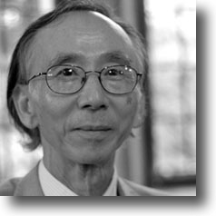
Noun modifying clauses
よく聞くおんがくは、なんですか。
毎日およぎに行くところは、どこですか。
よく読む新聞は、なんですか。
毎週火曜日に晩ごはんを食べるところは、どこですか。
日本でべんきょうした大学は、どこですか。
牧野先生のあまり好きじゃない食べ物は、なんですか。
まきの先生の家にいるどうぶつは、なんですか。
まきの先生のおくさんがつとめているところは、どこですか。

Slide 7
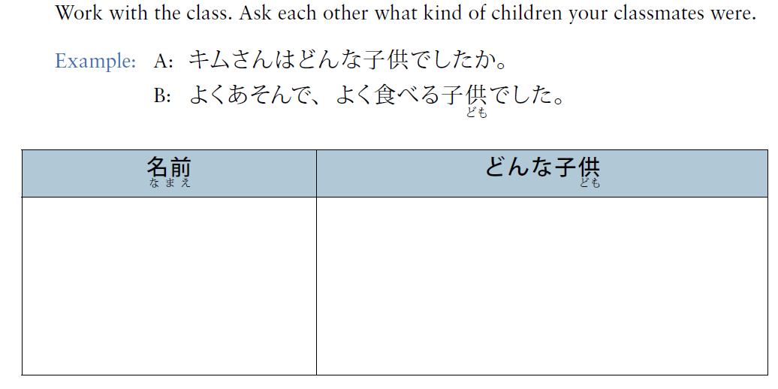
P257 Activity 5

Slide 8
聞くれんしゅう

Slide 9
P259 聞くれんしゅう

Slide 10
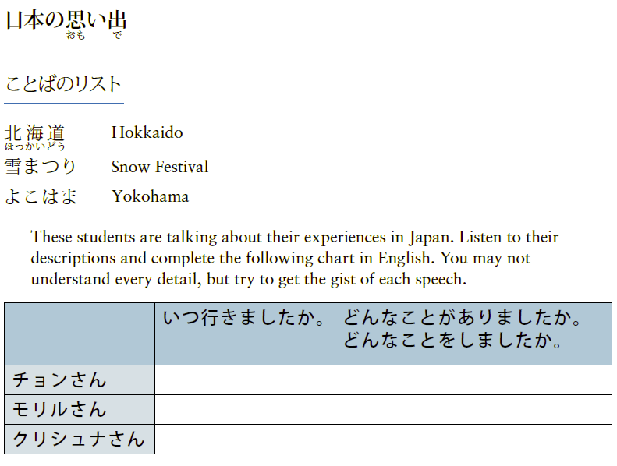
P259 聞くれんしゅう

Slide 11
書くれんしゅう

Slide 12
P267 読むれんしゅう

Slide 13
P267 読むれんしゅう

Slide 14
P265 読むれんしゅう

Slide 15
年賀状（ねんがじょう）を書きましょう
２００９年の夏休みに京都（きょうと）で日本語をべんきょうしました。先生は田中先生でした。
今、２００９年１２月で、東京大学の日本語プログラムでべんきょうしています。
京都（きょうと）の田中先生に年賀状（ねんがじょう）を書きます。

Slide 16
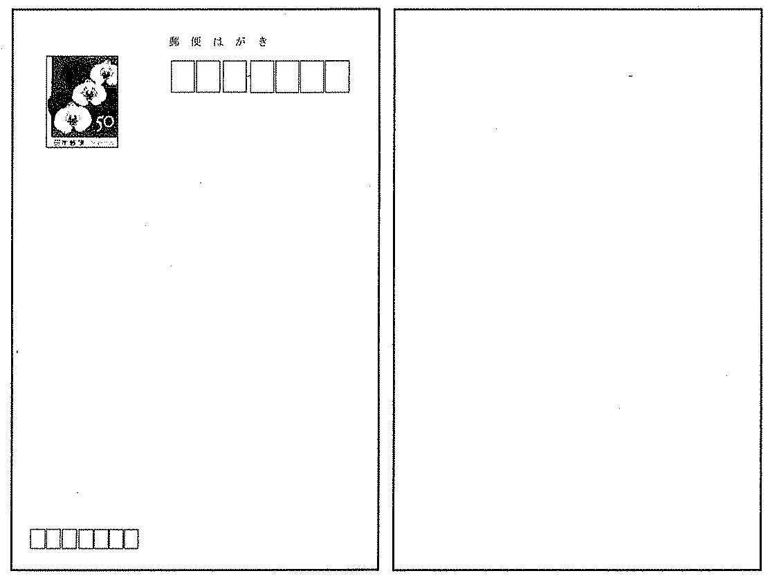
田中明子
〒１５３－０４６３
京都府左京区上田３－５
（ ）
〒０８４－３９６５
東京都新宿区秋葉原４－９

